Slide 1

Mejorar la predicción de default para clientes con tarjetas de crédito
Alain Alejo Huarachi, Erison Mostacero Ramirez,
John E. Miller y Ricardo Linares Juarez
Facultad de Ingeniería, Pontificia Universidad Católica del Perú
16 Julio 2019

Slide 2

Contexto del Problema
Conjunto de Datos
Información del cliente, datos de la deuda y pagos realizados, clase binaria de «default» (0=no, 1=si)
Datos de 30,000 clientes (80% entren, 10% val, 10% prueba)
Medida de Calidad
Costo adaptado: $J=-1TP+5FN+1FP+0TN$
Exactitud: $Acc=(TP+TN)/N$
Muestreo
Conjunto desbalanceado (22.1% «default», 77.9% OK)
«Oversampling» y transformaciones (raíz cuadrado de dinero, categorizaron de pago)

Slide 3
Metodología
K Nearest Neighbor (KNN)
Vecinos más cercanos para predecir «default»
Random Forests (RF)
Árboles multiples de decisiones para predecir «default»
Experimentar con: cantidad y profundidad de arboles, y decremento de impureza
Support Vector Machines (SVM)
Busca la separación mas amplia del hiperplano de los datos para predecir «default»
Experimentar con kernels: «linear, poly, rbf, sigmoid»
Neural Networks (NN)
Red neuronal de entrada de datos, capas escondidas de procesar, salida de probabilidad de «default»
Experimentar con configuraciones (32x16x8), (64x32x16x8), (64x16), y con la función de perdida $J=c_{y}ylog(h(x))+(1-y)log(1-h(x))$

Slide 4
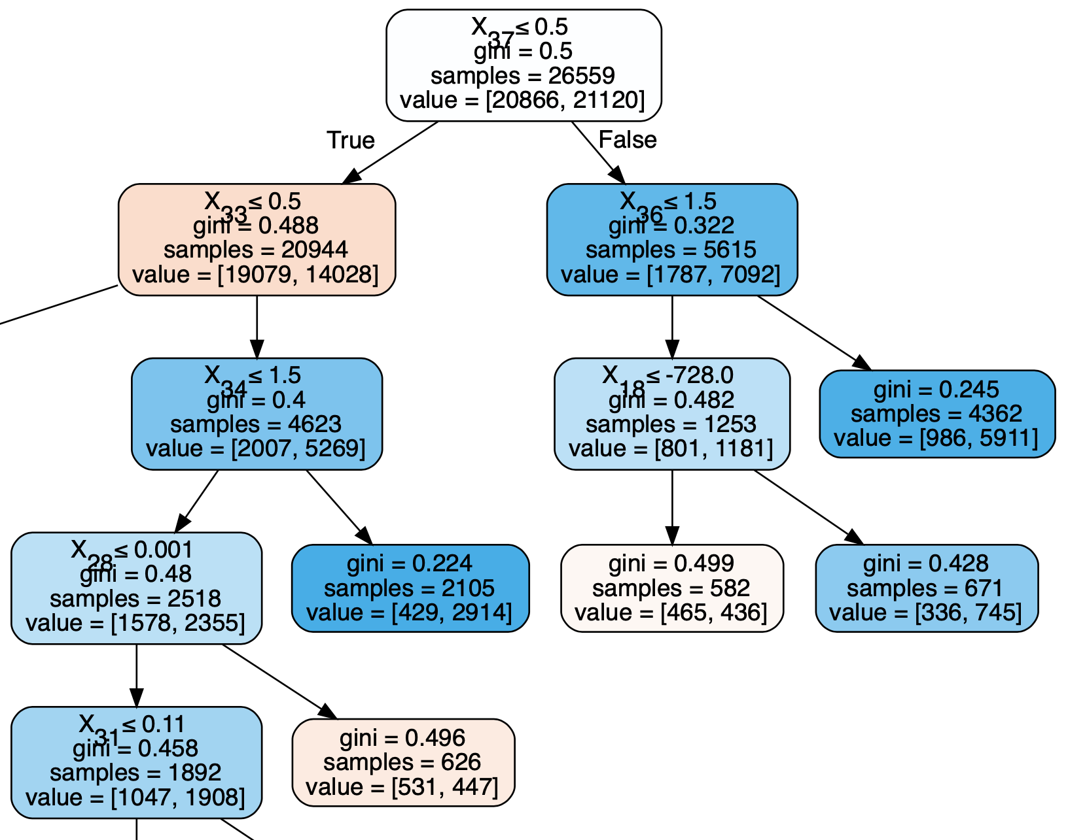
Experimentación y Resultados
Random Forest (ejemplar)

Slide 5
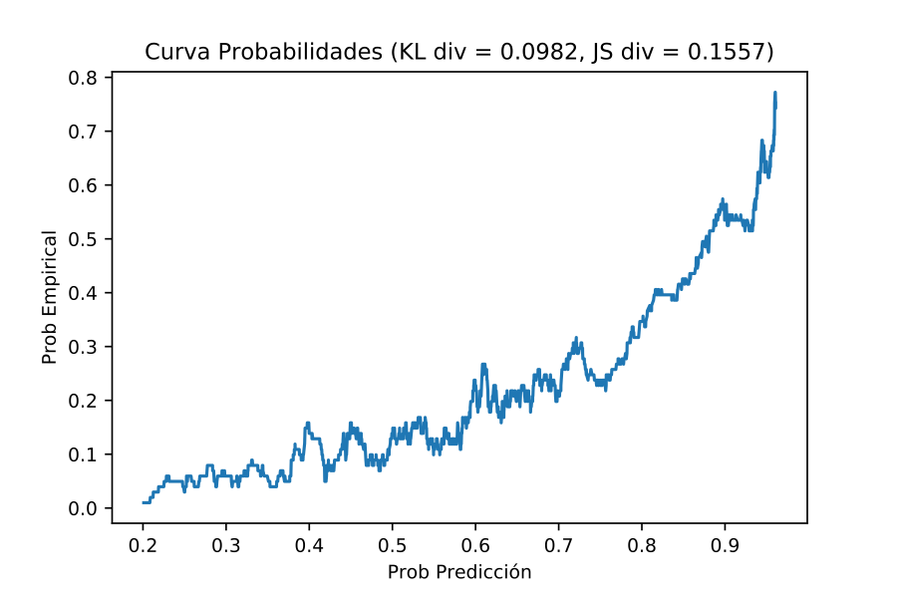
Experimentación y Resultados
Redes Neuronales (Ejemplar)

Slide 6
Experimentación y Resultados
de todos los algoritmos
Algoritmo | Conjunto | Costo | Exactitud
Red neuronal | Validación | 0.375 | 0.528
 | Prueba | 0.413 | 0.484
Random forests | Validación | 0.453 0.742 | 0.742
 | Prueba | 0.451 0.762 | 0.762
Support vector machines | Validación | 0.484 0.772 | 0.772
 | Prueba | 0.474 0.781 | 0.781 74 0.781
K nearest neighbor | Validación | 0.594 0.675 | 0.675
 | Prueba | 0.668 0.616 | 0.616

Slide 7
Conclusiones
El modelo red neuronal es el mejor basado en nuestra medida de costo adaptado.
Aprendizajes:
Los datos desbalanceados tienen impacto negativo en todos los algoritmos, oversampling fue efectivo.
Una función de costo adaptado puede chocar con la de pérdida y tener otros efectos colaterales.
La transformación de datos con raíz cuadrada y categorización no ayudó a random forest ni a red neuronal.
SVM mantiene su exactitud cuando baja el costo. Podemos ahondar la investigación de esta técnica en un siguiente trabajo.

